Slide 1
4장. 지역 특징 검출

Slide 2
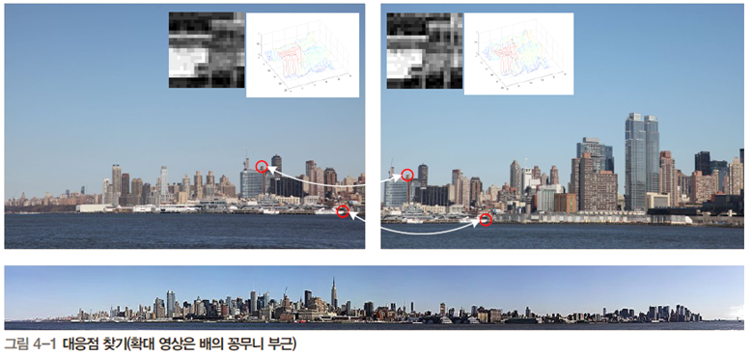
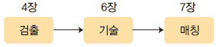
PREVIEW
대응점 찾기
같은 장면을 다른 시점에서 찍은 두 영상에서 대응하는 점의 쌍을 찾는 문제
파노라마, 물체 인식/추적, 스테레오 등 컴퓨터 비전의 중요한 문제 해결의 단초
세 단계로 해결

Slide 3
지역 특징 검출의 기초
이동과 회전에 불변한 특징점 검출
위치 찾기 알고리즘
스케일에 불변한 특징점 검출
지역 특징이 다른 대안을 누르고 가장 적합한 방법으로 대두된 역사와 지역 특징이 갖춰야 할 성질을 살펴본다.
이동과 회전에 불변인 지역 특징을 구하는 방법에 대해 기술한다.
특징일 가능성이 높은 점들 중에서 어떤 것을 특징점으로 취할지에 관해 알아본다.
스케일 공간 이론을 설명하고, 이 이론에 따라 개발된 스케일 불변한 지역 특징을 구하는 방법을 기술한다.

Slide 4
4.1 지역 특징 검출의 기초
4.1.1 특징 검출의 역사: 지역 특징의 대두
4.1.2 지역 특징의 성질
4.1.3 지역 특징 검출 원리

Slide 5
4.1.1 특징 검출의 역사: 지역 특징의 대두
무엇을 특징점으로 쓸 것인가?
에지?
에지 강도와 방향 정보만 가지므로, 매칭에 참여하기에 턱없이 부족
다른 곳과 두드러지게 달라 풍부한 정보 추출 가능한 곳
에지 토막에서 곡률이 큰 지점을 코너로 검출
코너 검출, dominant point 검출 등의 주제로 80년대 왕성한 연구
90년대 소강 국면, 2000년대 사라짐
더 좋은 대안이 떠올랐기 때문
지역 특징이라는 새로운 물줄기
명암 영상에서 직접 검출
의식 전환: 코너의 물리적 의미 → 반복성

Slide 6
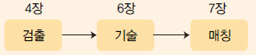
4.1.2 지역 특징의 성질
지역 특징
<위치,스케일,방향,특징 벡터>=((y,x),s,θ,x)로 표현
검출 단계 (4장): 위치와 스케일 알아냄
기술 단계 (6장): 방향과 특징 벡터 알아냄
지역 특징이 만족해야 할 특성
반복성
분별력
지역성
정확성
적당한 양
계산 효율
이들 특성은 길항 관계
응용에 따라 적절한 특징을 선택해야 함

Slide 7
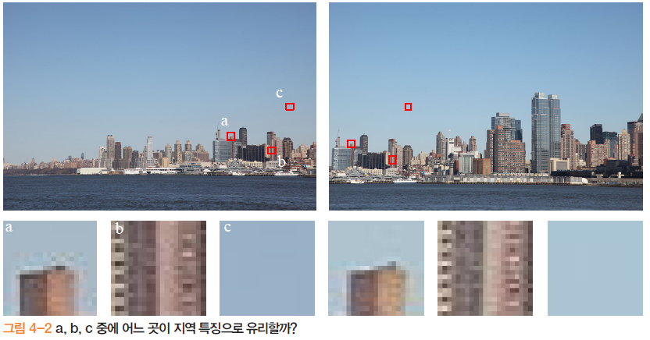
4.1.3 지역 특징 검출 원리
원리
인지 실험
대응점을 찾기가 쉬운(좋은) 점은? → 사람에게 쉬운 곳이 컴퓨터에게도 쉽다.
좋은 정도를 어떻게 수량화할까?
→ 여러 방향으로 밝기 변화가 나타나는 곳일수록 높은 점수

Slide 8
4.2 이동과 회전에 불변한 특징점 검출
앞 절에서 특징이 ‘무엇’인지 공부하였다.
이제 ‘어떻게’ 찾을 것인지 공부해보자.
4.2.1 모라벡 알고리즘
4.2.2 해리스 코너
4.2.3 2차 미분을 사용한 방법
4.2.4 슈산

Slide 9
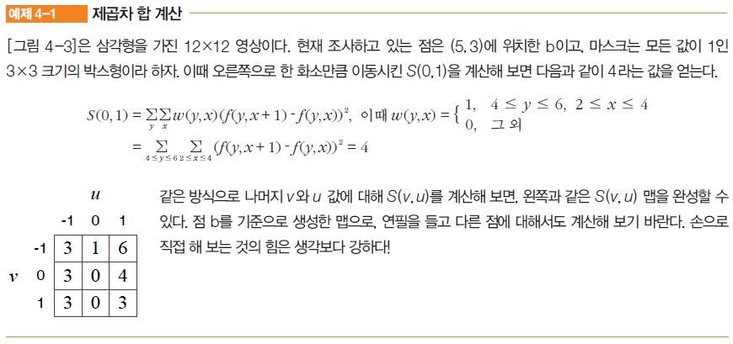
4.2.1 모라벡 알고리즘
인지 실험에 주목한 모라벡 [Moravec80]
제곱차의 합으로 밝기 변화 측정

Slide 10
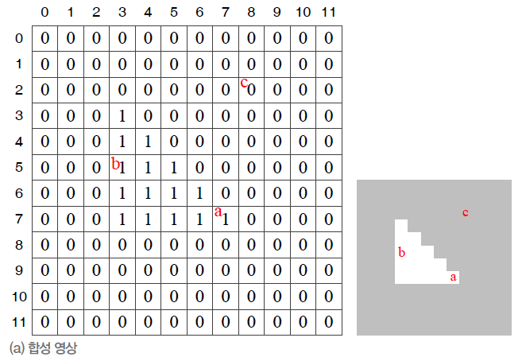
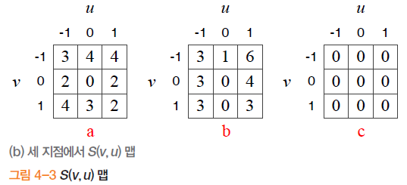
4.2.1 모라벡 알고리즘
3*3 마스크로 측정

Slide 11
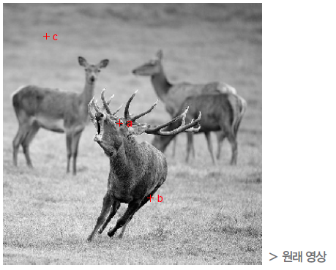
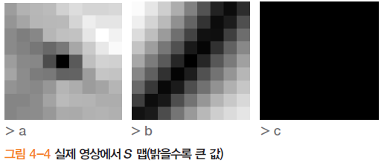
4.2.1 모라벡 알고리즘
9*9 마스크로 측정

Slide 12
4.2.1 모라벡 알고리즘
S(.) 맵을 관찰해 보면,
a와 같은 코너에서는 모든 방향으로 변화가 심함
b와 같은 에지에서는 에지 방향으로 변화 적지만, 에지에 수직 방향으로 변화 심함
c와 같은 곳은 모든 방향으로 변화 적음
a에 높은 값, c는 아주 낮은 값, b는 그 사이 값을 부여하는 함수를 만들면 됨
모라벡의 함수
특징 가능성 값 C
한계
한 화소만큼 이동하여 네 방향만 봄
잡음에 대한 대처 방안 없음

Slide 13
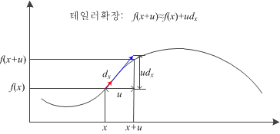
4.2.2 해리스 코너
해리스의 접근 [Harris88]
가중치 제곱차의 합을 이용한 잡음 대처
테일러 확장 을 대입하면,

Slide 14
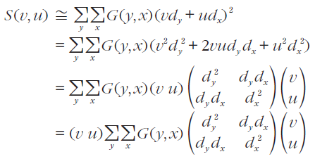
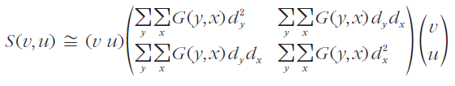
4.2.2 해리스 코너
계속 유도하면,

Slide 15
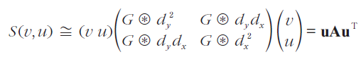
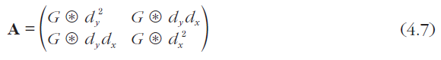
4.2.2 해리스 코너
2차 모멘트 행렬 A
(v,u)는 실수 가능
A를 (v,u) 무관하게 계산할 수 있음 (∵ S가 u와 A의 곱으로 인수 분해되어 있으므로)
A는 영상 구조를 나타냄 → A를 잘 분석하면 특징 여부를 판정할 수 있음

Slide 16
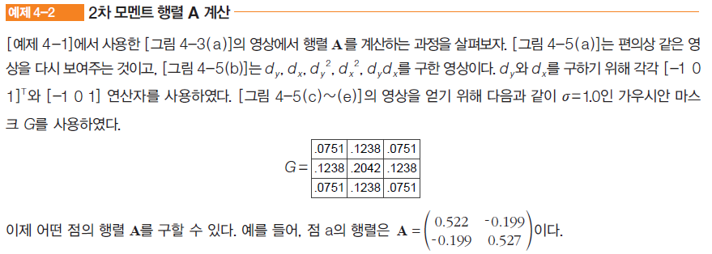
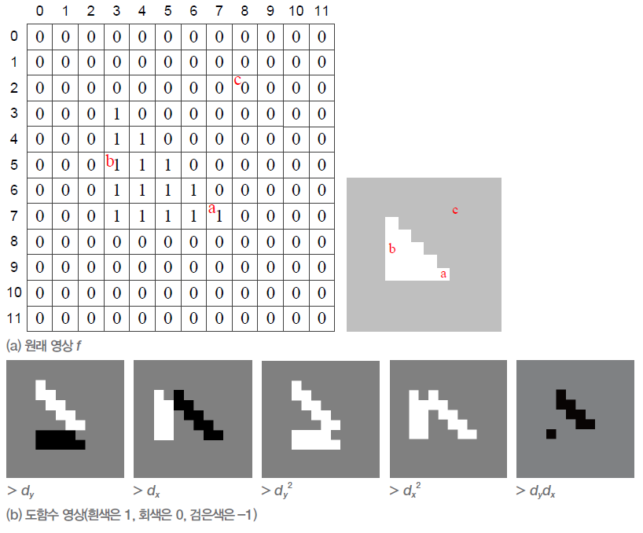
4.2.2 해리스 코너

Slide 17
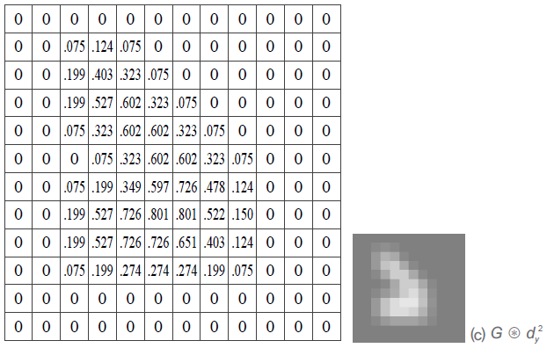
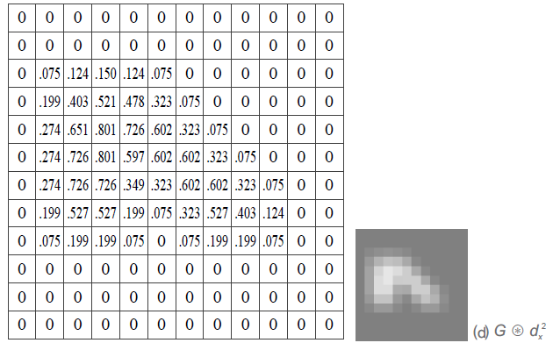
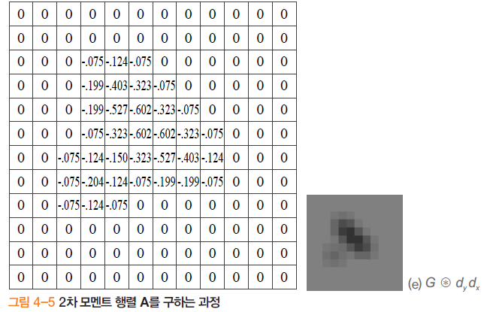
4.2.2 해리스 코너

Slide 18
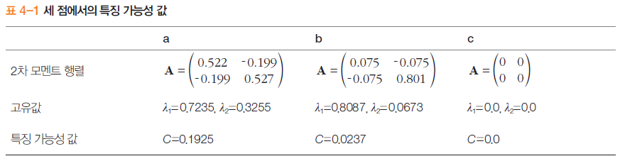
4.2.2 해리스 코너
2차 모멘트 행렬의 고유값 분석
c와 같이 두 개의 고유값 모두 0이거나 0에 가까우면 → 변화가 거의 없는 곳
b와 같이 고유값 하나는 크고 다른 하나는 작으면 → 한 방향으로만 변화가 있는 에지
a와 같이 고유값 두 개가 모두 크면 → 여러 방향으로 변화가 있는 지점. 특징점으로 적합!

Slide 19
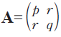
4.2.2 해리스 코너
특징 가능성 값 측정
고유값 계산을 피해 속도 향상

Slide 20
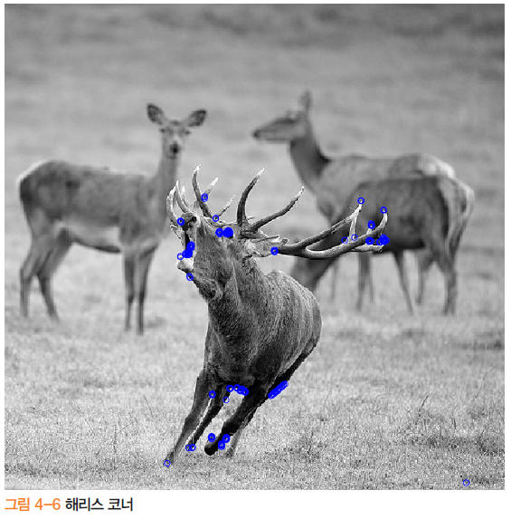
4.2.2 해리스 코너
C>0.02인 점을 검출
위치 찾기 문제 대두
큰 C 값을 가진 큰 점들이 밀집되어 나타나므로 대표점 선택 필요
코너라는 용어가 적절한가?
코너 → 특징점 또는 관심점

Slide 21
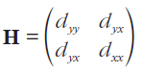
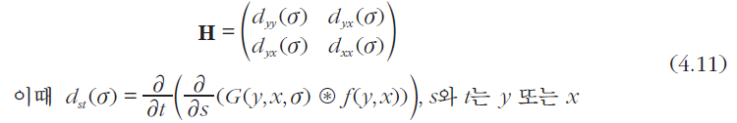
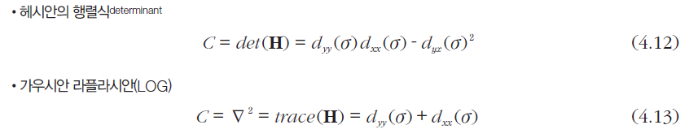
4.2.3 2차 미분을 사용한 방법
헤시안 행렬
가우시안을 포함한 헤시안 행렬
2차 미분에서 특징 가능성 값 측정

Slide 22
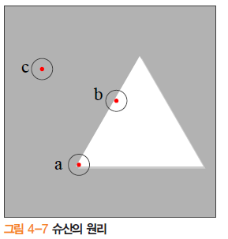
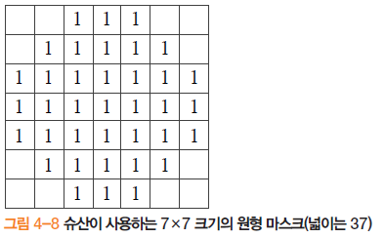
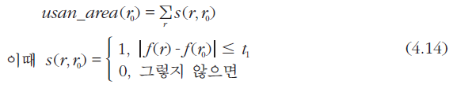
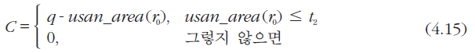
4.2.4 슈산
원리
중심점과 인근 지역의 밝기 값이 얼마나 유사한지에 따라 특징 가능성 결정

Slide 23
4.3 위치 찾기 알고리즘
지금까지 공부한 여러 가지 특징 가능성 측정 방법
모라벡
해리스
헤시안의 행렬식
LOG
슈산

Slide 24
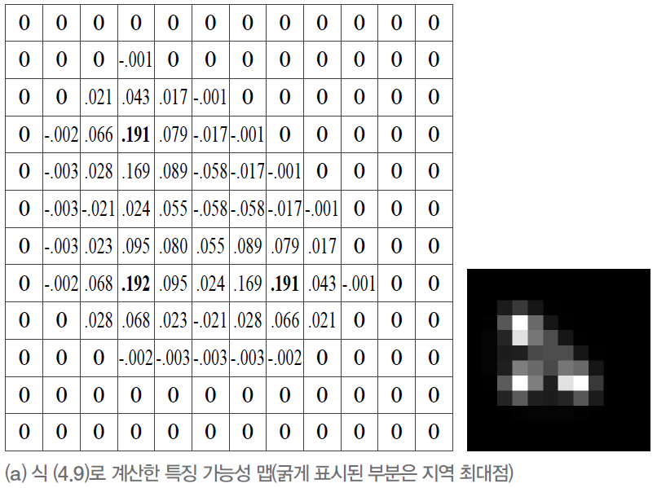
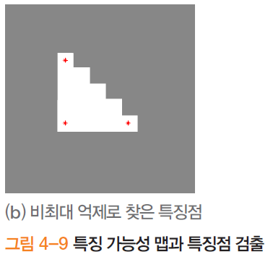
4.3 위치 찾기 알고리즘
해리스 적용 예
큰 값이 밀집되어 나타남 → 대표점 선택 필요

Slide 25
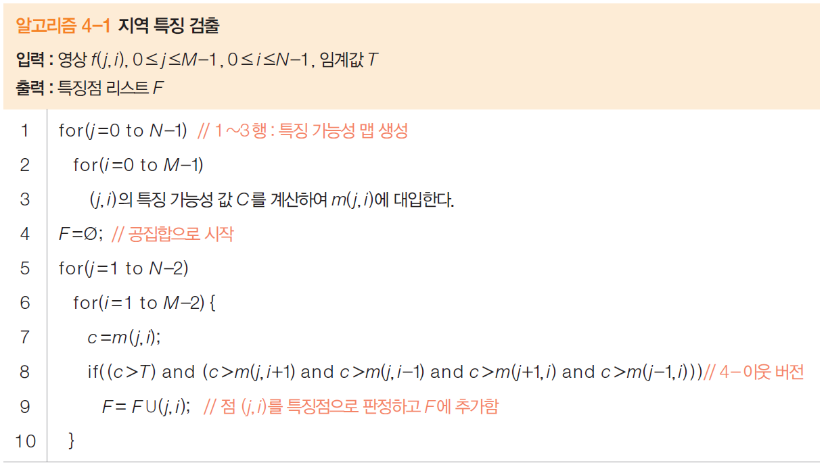
4.3 위치 찾기 알고리즘
비최대 억제
이웃 화소보다 크지 않으면 억제됨 ⇒ 즉, 지역 최대만 특징점으로 검출됨

Slide 26
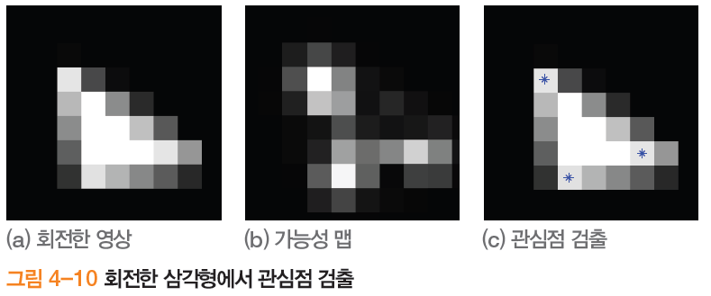
4.3 위치 찾기 알고리즘
이동과 회전에 불변인가?
이동이나 회전 변환이 발생하여도 같은 지점에서 관심점이 검출되나?
⇒ yes! 검출된다.

Slide 27
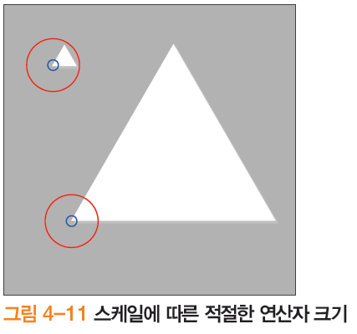
4.3 위치 찾기 알고리즘
스케일에 불변인가?
스케일이 변해도 같은 지점에서 관심점이 검출되나?
⇒ 연산자 크기가 고정되어 있어 그렇지 않다.
스케일 변화에 대처하려면 연산자 크기를 조절하는 기능이 필수적임

Slide 28
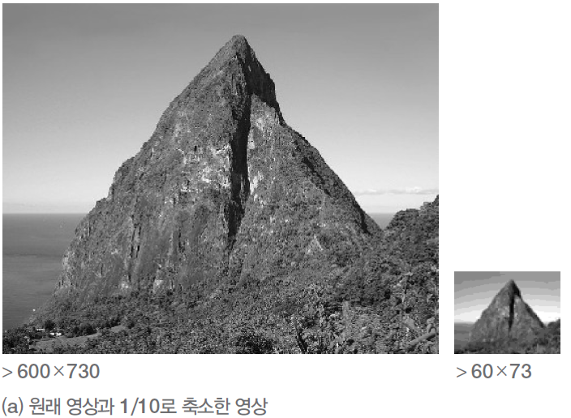
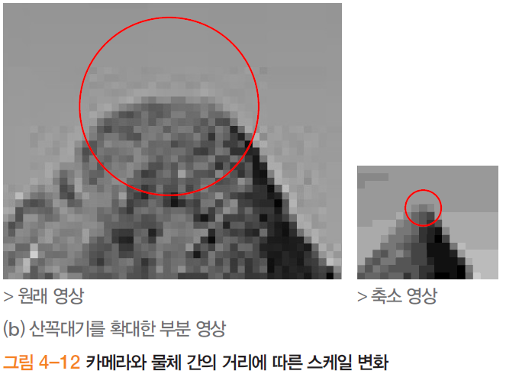
4.4 스케일에 불변한 특징점 검출
거리에 따른 스케일 변화
예) 멀면 작고 윤곽만 어렴풋이 보이다가, 가까워지면 커지면서 세세한 부분 보임
사람은 강인하게 대처하는데, 컴퓨터 비전도 대처 가능한가?

Slide 29
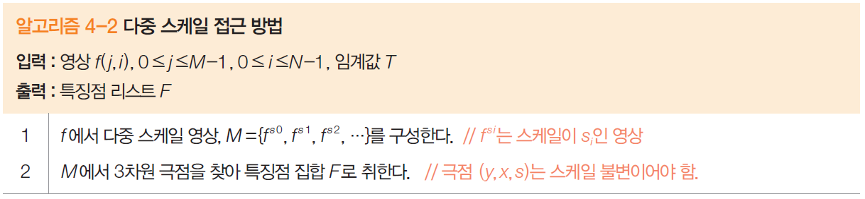
4.4.1 스케일 공간
다중 스케일 접근 방법
스케일 축이 추가된 3차원 공간에서 극점(지역 최대 또는 최소점) 검출

Slide 30
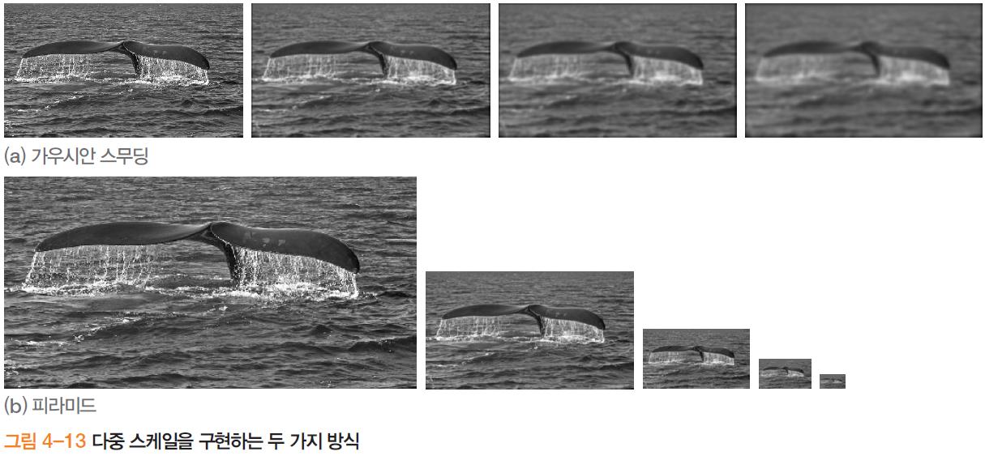
4.4.1 스케일 공간
다중 스케일 영상을 구현하는 두 가지 방식
가우시안 스무딩: 스케일에 해당하는 σ가 연속 공간에 정의
피라미드: ½씩 줄어들므로 이산적인 단점

Slide 31
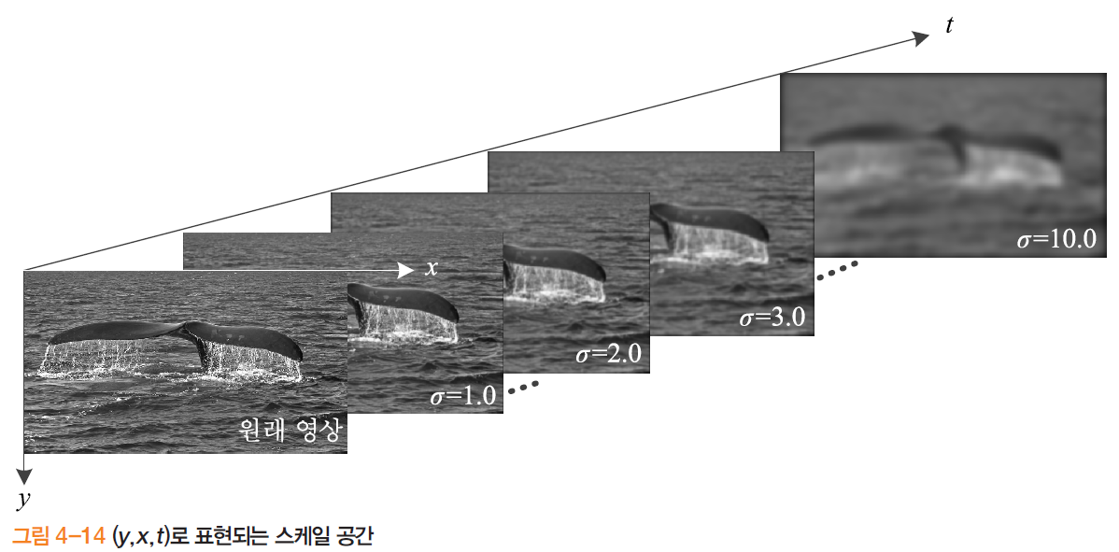
4.4.1 스케일 공간
가우시안 스무딩에 의한 스케일 공간
스케일 축을 추가한 3차원 공간

Slide 32
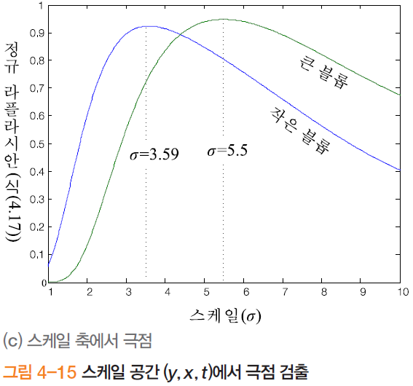
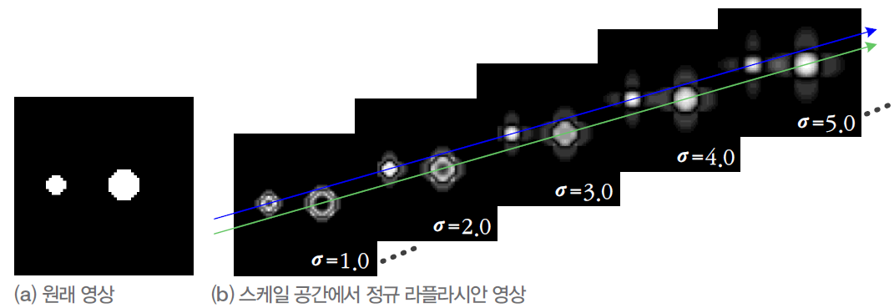
4.4.1 스케일 공간
t 축에서 지역 극점 탐색
t 축을 따라 정규 라플라시안 측정해 보면, 극점 발생함
실험에 따르면 t 축에서 정규 라플라시안이 가장 안정적으로 극점 생성
극점의 σ 값은 물체의 스케일에 해당

Slide 33
4.4.2 해리스 라플라스 특징 검출
(y,x,t)의 3차원 공간에서 어떻게 극점을 찾을 것인가?
그림 4.15의 실험은 (y,x)를 알고 있는 상황이었음
해리스 라플라스의 전략
영상 공간 (y,x)과 스케일 축 t 각각에서 잘 작동하는 식을 사용
영상 공간에서는 해리스의 식 (4.9)를 사용
스케일 축에서는 정규 라플라시안(식 (4.17)) 사용
해리스의 식을 다중 스케일로 확장

Slide 34
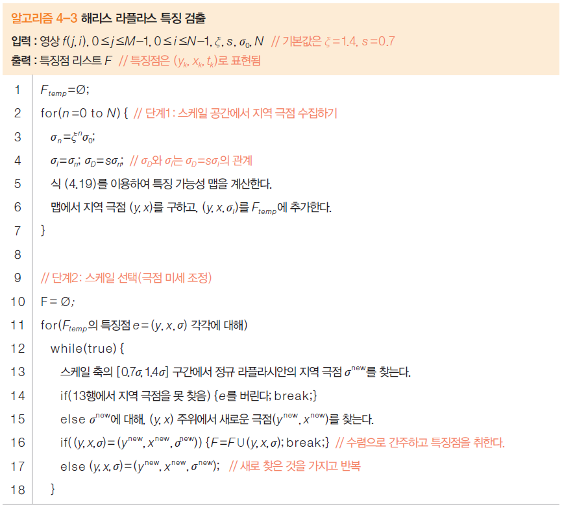
4.4.2 해리스 라플라스 특징 검출

Slide 35
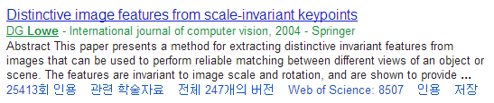
4.4.3 SIFT 검출
SIFT의 등장
1999년 David Lowe 교수의 논문 [Lowe99]
2004년 IJCV에 확장된 논문 발표 [Lowe2004]
성능이 뛰어나 현재 가장 널리 사용되며, 다양한 변형이 개발되어 있음
Google scholar

Slide 36
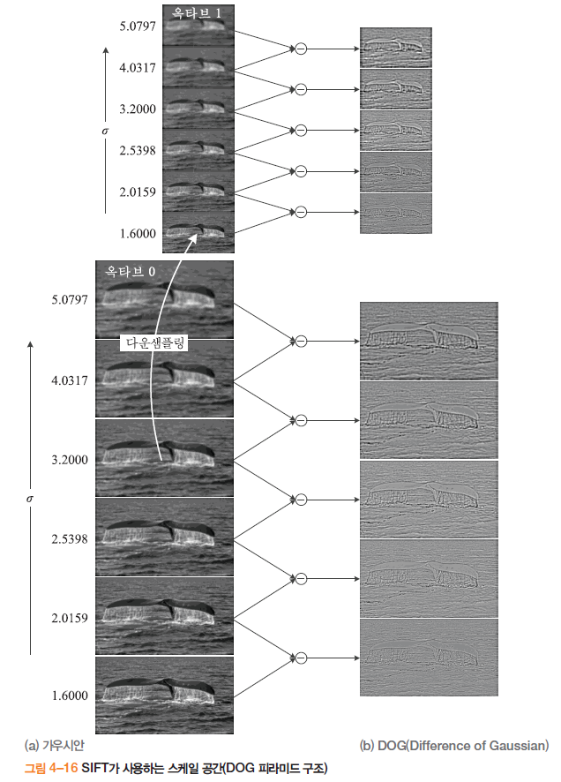
4.4.3 SIFT 검출
SIFT의 스케일 공간
피라미드+가우시안 구조
각 층은 여섯 영상의 묶음(옥타브)으로 구성
옥타브의 영상은 σi로 스무딩
σ_{i+1}=kσ_{i} (σ₀=1.6, k=2^{1/3})

Slide 37
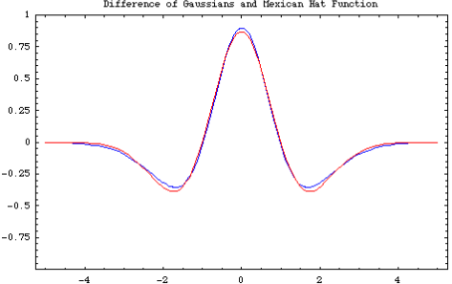
4.4.3 SIFT 검출
정규 라플라시안 맵 구축
[Mikolajczik2002a]의 실험 결과에 따르면, 정규 라플라시안이 가장 안정적으로 극점 형성
정규 라플라시안과 유사한 DOG 계산으로 대치
DOG는 단지 차영상을 계산하므로 매우 빠름
DOG
정규 라플라시안

Slide 38
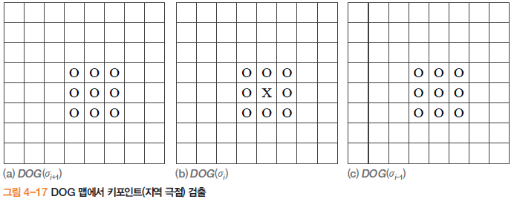
4.4.3 SIFT 검출
특징점 (키포인트) 검출
한 옥타브에는 다섯 장의 DOG 영상
중간에 끼인 세 장의 DOG 맵에서 극점 검출
주위 26개 이웃에 대해 최저 또는 최대인 점
검출된 극점을 키포인트라 부름

Slide 39
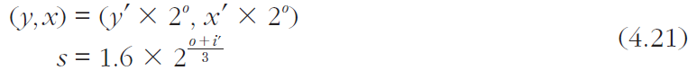
4.4.3 SIFT 검출
위치와 스케일 계산
키포인트는 <y,x,o,i> 정보를 가짐 (옥타브 o의 i 번째 DOG 영상의 (y,x)에서 검출)
미세 조정 (부분 화소 정밀도)을 거쳐 <y’,x’,o,i'>로 변환됨
위치와 스케일 계산 식 적용
공개 소프트웨어
David Lowe
Rob Hess
Andrea Vedaldi
OpenCV

Slide 40
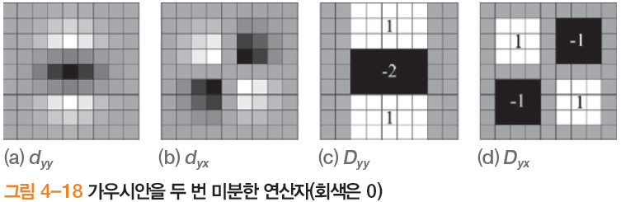
4.4.4 SURF 검출
SURF
반복률 희생 없이 SIFT보다 빠른 알고리즘 추구
헤시안의 행렬식 이용
행렬식을 빠르게 계산하기 위해, d_{yy}, d_{xx}, d_{yx}를 9*9 마스크로 근사 계산
마스크 계산은 적분 영상 이용

Slide 41
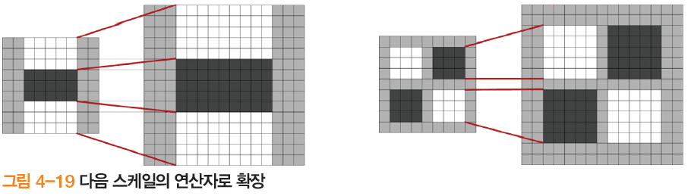
4.4.4 SURF 검출
SURF의 스케일 공간
원본 영상은 그대로 둔 채 다중 스케일 마스크를 적용
옥타브 구성
첫 번째 옥타브 9*9, 15*15, 21*21, 27*27 마스크 적용 (6씩 증가)
두 번째 옥타브 15*15, 27*27, 39*39, 51*51
첫 번째 옥타브의 두 번째 마스크 15*15에서 시작하고 6의 두 배인 12씩 증가
세 번째 옥타브 27*27, 51*51, 75*75, 99*99
두 번째 옥타브의 두 번째 마스크 27*27에서 시작하고 12의 두 배인 24씩 증가

Slide 42
4.4.4 SURF 검출
지역 극점 검출
첫 번째 옥타브에서 중간에 끼인 15*15와 21*21에서 지역 극점 검출 (그림 4-17)
두 번째 옥타브에서 중간에 끼인 27*27과 39*39에서 지역 극점 검출
…
SURF의 속도 개선 보고 [Bay2008]
800*640 영상에서 SURF 70ms, SIFT 400ms, 해리스 라플라스 2100ms

Slide 43
4.4.5 지역 특징 검출 알고리즘의 특성 비교
튜토리얼 논문
[Tuytelaars2007] Tinne Tuytelaars and Krystian Mikolajczyk, “Local invariant feature detectors: a survey,” Foundations and Trends of Computer Graphics and Vision, Vol.3, No.3, pp.177-280.
성능 분석 논문
[Schmid2000] Cordelia Schmid, et al., “Evaluation of interest point detectors,” International Journal of Computer Vision, Vol.37, No.2, pp.151-172.
[Mikolajczyk2005b] Krystian Mikolajczyk, et al., “A Comparison of Affine Region Detectors,” International Journal of Computer Vision, Vol.65, No.1-2, pp.43-72.
[Miksik2012] Ondrej Miksik and Krystian Mikolajczyk, “Evaluation of local detectors and descriptors for fast feature matching,” International Conference on Pattern Recognition, pp.2681-2684.
[Aanes2012] Henrik Aanes, et al., “Interesting interest points,” International Journal of Computer Vision, Vol.97, pp.18-35.
어떤 지역 특징을 선택해야 하나?
손수 성능 실험을 수행하고 판단
[Tuytelaars2007, 7.1절]의 지침 참조

